Slide 1
ŠVEDSKA

Slide 2
Kmetijstvo, gozdarstvo in ribištvo Švedske
David Mavrič 7.a
Mitja Knez 7.a
JZ OŠ Marjana Nemca Radeče
Radeče, 2012

Slide 3
GOZDARSTVO
Švedska lesna industrija je zelo razdrobljena in raznolika pri svojem poslovanju. Kupci na trgu gozdarskih izdelkov se razlikujejo glede na posamezna področja delovanja. Samo 8,3 % švedskega lesa namenijo za gorivo, medtem ko je preostalih 91,7 % namenjenih za gradbeništvo. Glavni kupci v švedski industriji gozdarskih proizvodov so predvsem gradbena podjetja. Med gozdarskimi izdelki je le malo diferenciacije, kar pomeni, da si konkurenti močno konkurirajo s ceno. Kupci so torej v boljšem položaju, da lahko iščejo cenejše izdelke, kar krepi njihovo pogajalsko moč. Kupna moč na trgu je ocenjena kot zmerna.

Slide 4
OPRAVLJANJE LESA
Vstop na švedski trg gozdarskih izdelkov ne potrebuje večjih investicij, potrebno je investirati le v s skladišča za shranjevanje lesa. Novi konkurenti na trgu morajo tekmovati z dobro uveljavljenih podjetji, za katera je značilna ekonomija obsega na področju distribucije. Prav tako morajo novi konkurenti upoštevati vedno zahtevnejše okoljske predpise. Švedska gozdarska Agencija je odgovorna za gospodarjenje s švedskimi gozdovi. Več kot polovico Švedske je prekrito z gozdovi. Na leto zasadijo 100 mio m3 novih dreves, 75 mio m3 pa jih letno posekajo. Zaradi gospodarskih spodbud in ugodnega okolja za naložbe v trg gozdarskih proizvodov je trg privlačen za nove konkurente. Na švedskem prevladujejo iglasti gozdovi, zelo malo pa je tudi brez.

Slide 5
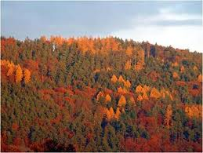
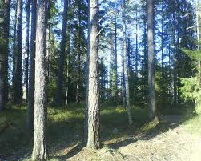

Slide 6
KMETIJSTVO
Kmetijstvo predstavlja manj kot 2 % BDP. Glavni kmetijski proizvodi so žita, mlečni izdelki, meso in krompir. Švedska ima številna naravna bogastva: gozdove, železo, svinec, baker, cink in vodno energijo Švedska je visoko razvita industrijska država z zelo donosnim kmetijstvom. Še proti koncu 19. stoletja je v mnogih pokrajinah kmetijske dežele vladala huda revščina, zaradi katere se je veliko kmetov in ribičev izselilo v Severno Ameriko za hidroelektrarne.

Slide 7
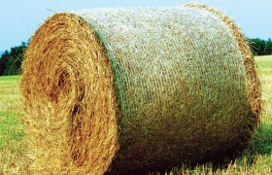
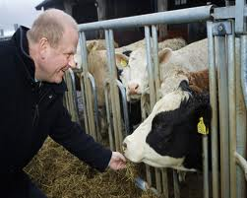

Slide 8
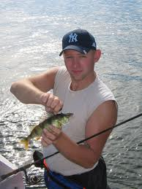
RIBIŠTVO
-Je manj pomembno kot na Norveškem. Na švedskem na leto ulovijo 396.00. Večinoma rib nalovijo na odprtem morju in delih atlantskega oceana. V Baltskem morju predvsem slanike.

